Slide 1
Особенности поступления
в Нижегородскую академию МВД России в 2020 году

Slide 2
Перечень вступительных и дополнительных вступительных испытаний

Slide 3
Перечень вступительных испытаний на очную форму
Специальность | Вступительные испытания | Дополнительные вступительные испытания | Срок обучения | Группа предназначения
40.05.01 Правовое обеспечение национальной безопасности | Обществознание | Русский язык | 5 лет | 3
 | Русский язык | Физическая подготовка
40.05.02 Правоохранительная деятельность | Обществознание | Русский язык | 5 лет | Оперативно -розыскная деятельность - 2 Административная деятельность- 3
 | Русский язык | Физическая подготовка
38.05.01 Экономическая безопасность | Математика (профильный уровень) | Русский язык | 5 лет | 2
 | Русский язык | Физическая подготовка

Slide 4
Минимальное количество баллов, подтверждающее успешное прохождение вступительных испытаний
Вступительные и дополнительные вступительные испытания | Минимальное количество баллов
Обществознание | 42 балла
Русский язык | 36 баллов
Математика (профильный уровень) | 27 баллов
Физическая подготовка | 39 баллов/36 баллов (в зависимости от группы предназначения)

Slide 5
Дополнительное вступительное испытание
«Физическая подготовка»

Slide 6
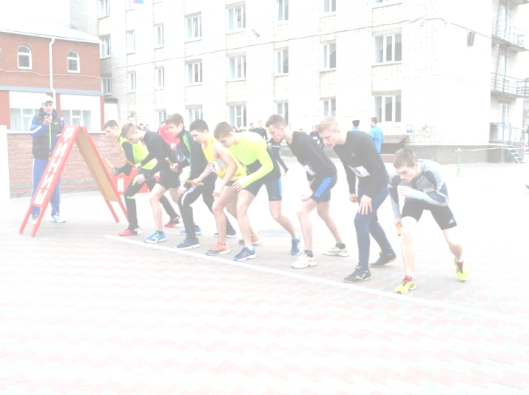
Юноши | Девушки
Подтягивание на перекладине Бег 100 м Кросс 1 км | Силовое комплексное упражнение Бег 100 м Кросс 1 км

Slide 7
Правильное выполнение контрольных упражнений

Slide 8
Особые права (льготы) кандидатов на обучение при приеме в НА МВД России

Slide 9
Виды особых прав
Без вступительных испытаний
В пределах квоты
Преимущественное право

Slide 10
Без вступительных испытаний
победители и призеры заключительного этапа всероссийской олимпиады школьников;
члены сборных команд РФ, участвовавших в международных олимпиадах по общеобразовательным предметам.

Slide 11
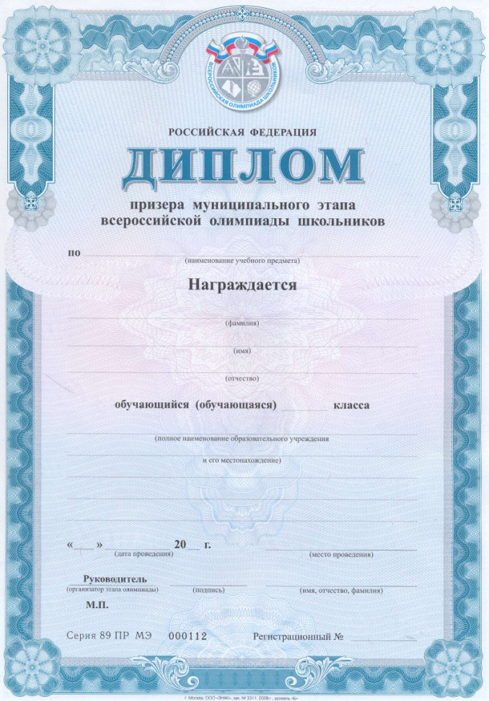
Без вступительных испытаний

Slide 12
Преимущественное право зачисления имеют:
дети военнослужащих, погибших при исполнении ими обязанностей военной службы или умерших вследствие увечья (ранения, травмы, контузии) либо заболеваний, полученных ими при исполнении обязанностей военной службы, в том числе при участии в проведении контртеррористических операций и (или) иных мероприятий по борьбе с терроризмом;
дети сотрудников органов внутренних дел, учреждений и органов уголовно-исполнительной системы, федеральной противопожарной службы Государственной противопожарной службы, органов по контролю за оборотом наркотических средств и психотропных веществ, таможенных органов, погибших (умерших) вследствие увечья или иного повреждения здоровья, полученных ими в связи с выполнением служебных обязанностей, либо вследствие заболевания, полученного ими в период прохождения службы в указанных учреждениях и органах, и дети, находившиеся на их иждивении;
дети прокурорских работников, погибших (умерших) вследствие увечья или иного повреждения здоровья, полученных ими в период прохождения службы в органах прокуратуры либо после увольнения вследствие причинения вреда здоровью в связи с их служебной деятельностью.

Slide 13
Иные категории поступающих, имеющих преимущественное право зачисления:
граждане в возрасте до двадцати лет, имеющие только одного родителя - инвалида I группы, если среднедушевой доход семьи ниже величины прожиточного минимума, установленного в субъекте Российской Федерации по месту жительства указанных граждан ;
граждане, которые подверглись воздействию радиации вследствие катастрофы на Чернобыльской АЭС и на которых распространяется действие Закона Российской Федерации от 15 мая 1991 года № 1244-1 «О социальной защите граждан, подвергшихся воздействию радиации вследствие катастрофы на Чернобыльской АЭС» ;
военнослужащие, которые проходят военную службу по контракту и непрерывная продолжительность военной службы по контракту которых составляет не менее трех лет, а также граждане, прошедшие военную службу по призыву и поступающие на обучение по рекомендациям командиров, выдаваемым гражданам в порядке, установленном федеральным органом исполнительной власти, в котором федеральным законом предусмотрена военная служба ;
граждане, проходившие в течение не менее трех лет военную службу по контракту в Вооруженных Силах Российской Федерации, других войсках, воинских формированиях и органах на воинских должностях и уволенные с военной службы по основаниям, предусмотренным подпунктами "б" - "г" пункта 1, подпунктом "а" пункта 2 и подпунктами "а" - "в" пункта 3 статьи 51 Федерального закона Российской Федерации от 28 марта 1998 года № 53-ФЗ «О воинской обязанности и военной службе».

Slide 14
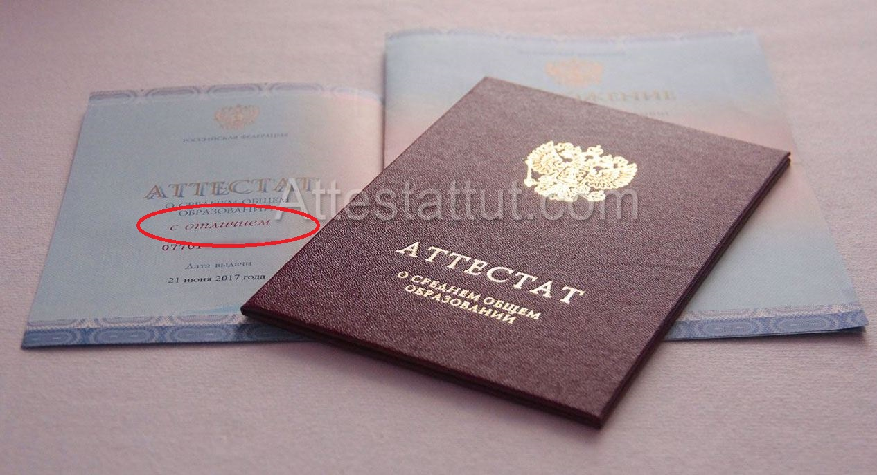
Кандидаты на обучение вправе предоставить
сведения о своих индивидуальных достижениях:
Аттестат о среднем общем образовании с отличием
+10 баллов

Slide 15
Кандидаты на обучение вправе предоставить
сведения о своих индивидуальных достижениях:
Наличие аттестата о среднем общем образовании с итоговыми отметками только «хорошо» и «отлично» по всем учебным предметам учебного плана, изучавшимся на уровне среднего общего образования, выданного общеобразовательной организацией МВД России
+10 баллов

Slide 16
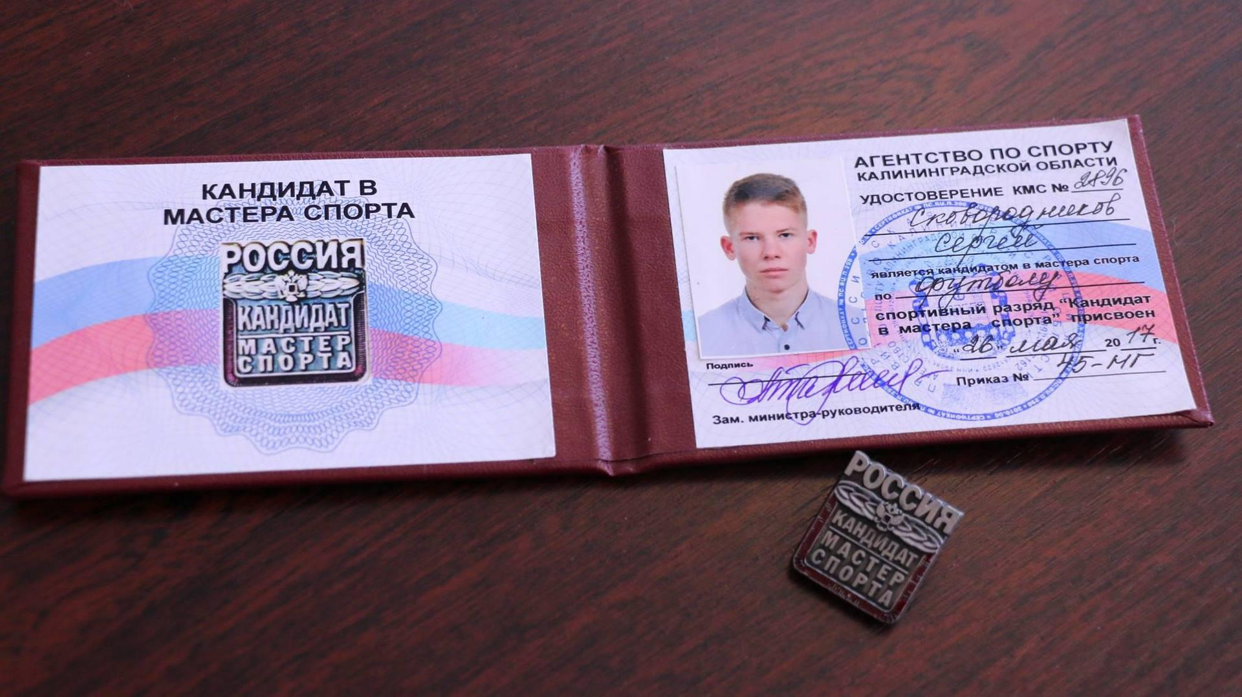
Кандидаты на обучение вправе предоставить
сведения о своих индивидуальных достижениях:
Спортивный разряд
(НЕ НИЖЕ «КАНДИДАТА В МАСТЕРА СПОРТА»)
Спортивный разряд «кандидат в мастера спорта» присваивается сроком на 3 года
(Приказ Минспорта России от 20.02.2017 № 108)
+5 баллов

Slide 17
Кандидаты на обучение вправе предоставить
сведения о своих индивидуальных достижениях:
Спортивное звание:
1. мастер спорта России международного класса;
2. мастер спорта России;
3. гроссмейстер России.
+5 баллов

Slide 18
Кандидаты на обучение вправе предоставить
сведения о своих индивидуальных достижениях:
Серебряный и (или) золотой знак отличия Всероссийского физкультурно-спортивного комплекса «Готов к труду и обороне» (ГТО) и удостоверение к нему установленного образца
+2 балла

Slide 19
Кандидаты на обучение вправе предоставить
сведения о своих индивидуальных достижениях:
Победители и призеры заключительного этапа Всероссийской олимпиады школьников «На страже экономики»
+7 баллов

Slide 20
Кандидаты на обучение вправе предоставить
сведения о своих индивидуальных достижениях:
Участники
Всероссийской олимпиады школьников
«На страже экономики»
+5 баллов

Slide 21
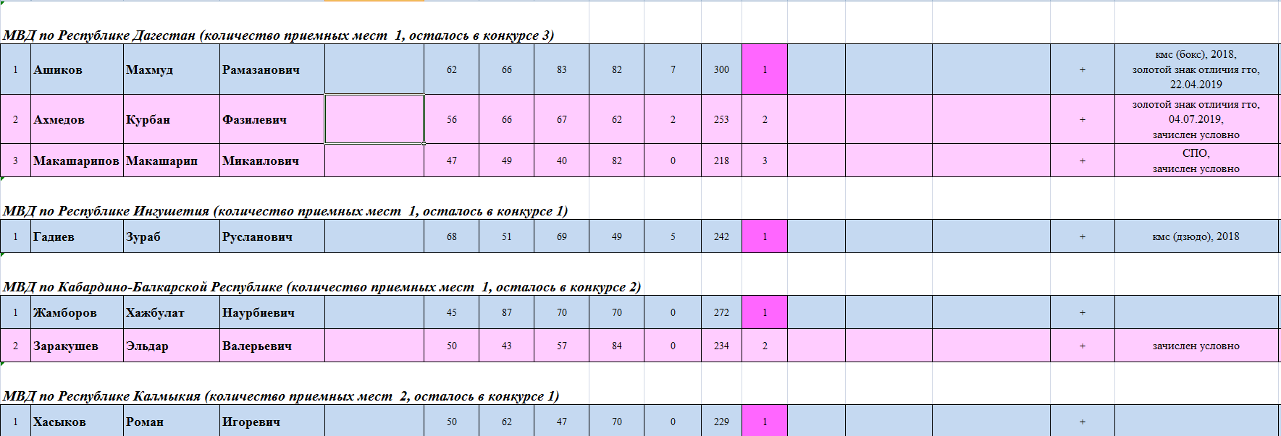
Формирование пофамильных списков при зачислении
(на примере 2019 года)

Slide 22
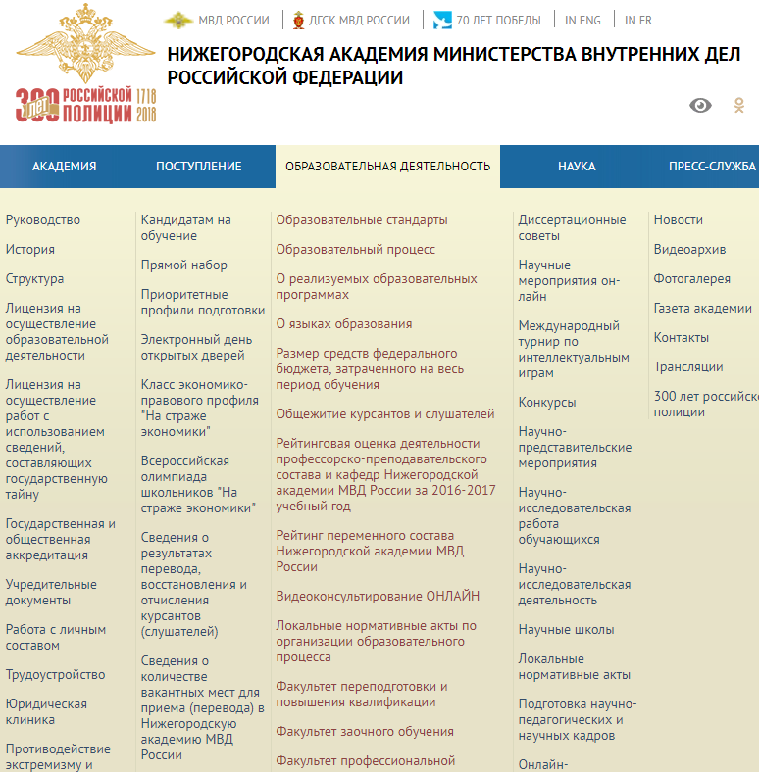
https://на.мвд.рф/Postuplenie/abiturientam

Slide 23
Телефон приемной комиссии
8 (831) 4-217-217 Вся информация о поступлении
в академию размещается на официальном сайте на.мвд.рф
в разделе «Поступление»

Slide 24
Записаться на курсы и получить дополнительную информацию Вы можете по телефону:
8 -930-817-07-17
или по адресу электронной почты:
napk@mvd.gov.ru

